Slide 1
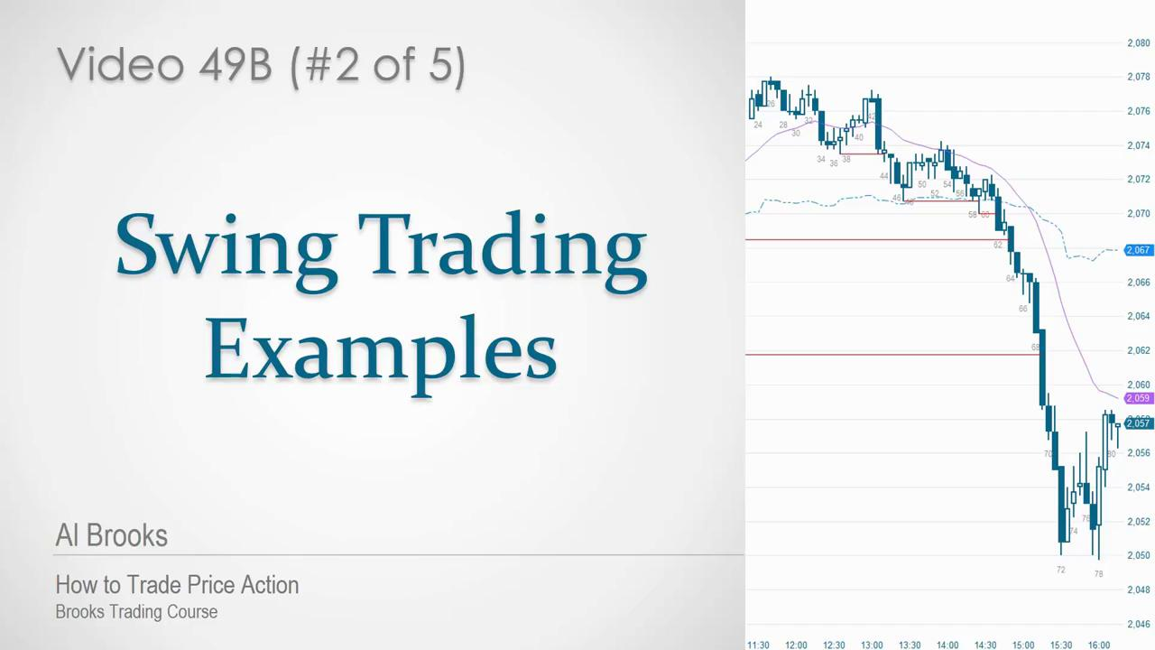

Slide 2
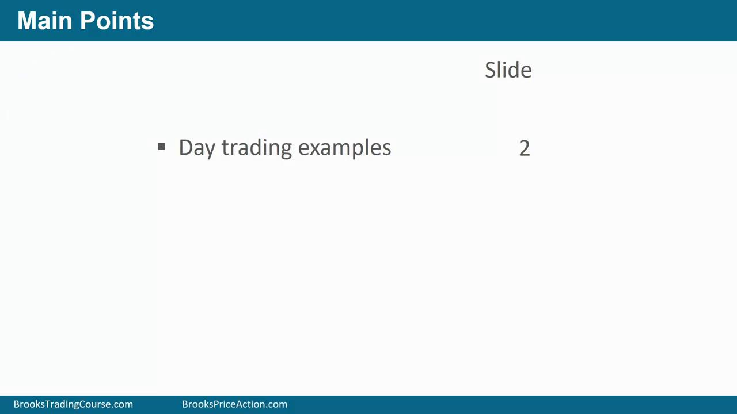
这个视频主要讲日内交易者如何做波段交易

Slide 3
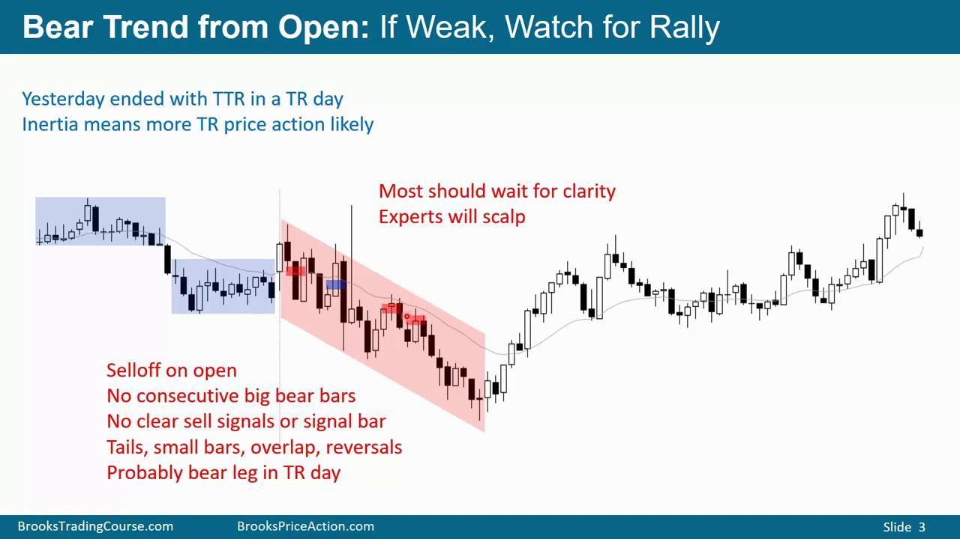
昨天是TR day，并且以TTR结束
那么今天可能一开始也是TTR
看到这种情况，大多数人应该等待行情明确
专家可以scalp（TR就适合做scalp）
就是说，看到一段趋势，要学会判断趋势的强弱
开盘下跌
没有连续大阴线
没有明确的卖出信号或者信号k
影线长、k线体积小、重叠、反转阳线
所以可能是区间中的熊腿

Slide 4
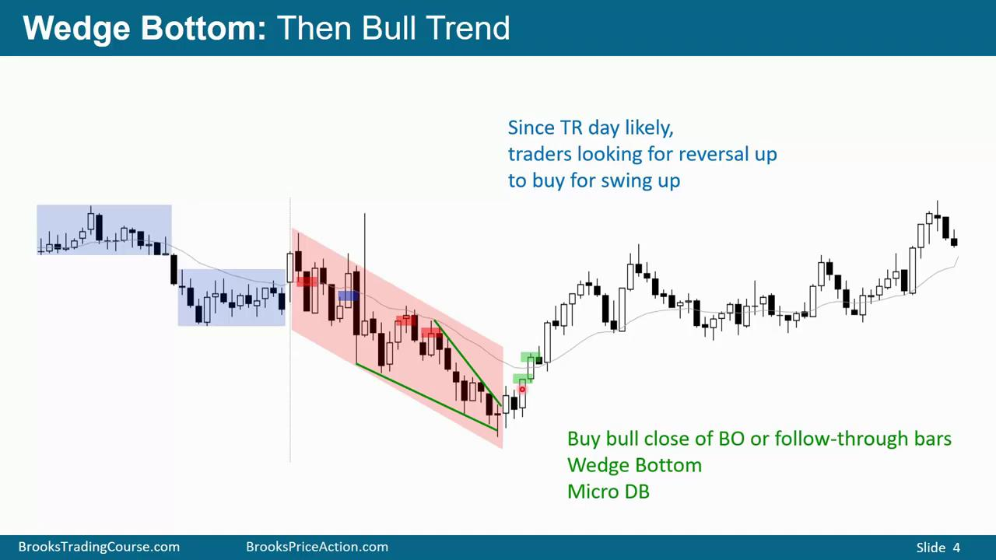
开盘下跌的某个时候，判断出是bear leg
所以等到反转的时候做多
MDB、Wedge Bottom
买阳线突破k或者买跟随k

Slide 5
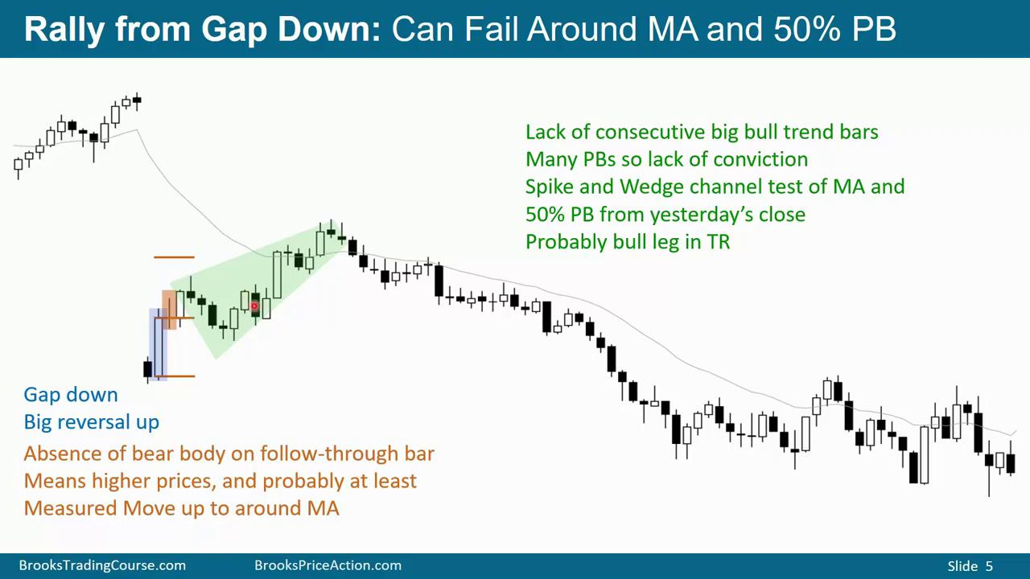
低开然后上涨：可能在50%PB和EMA的地方失败

Slide 6
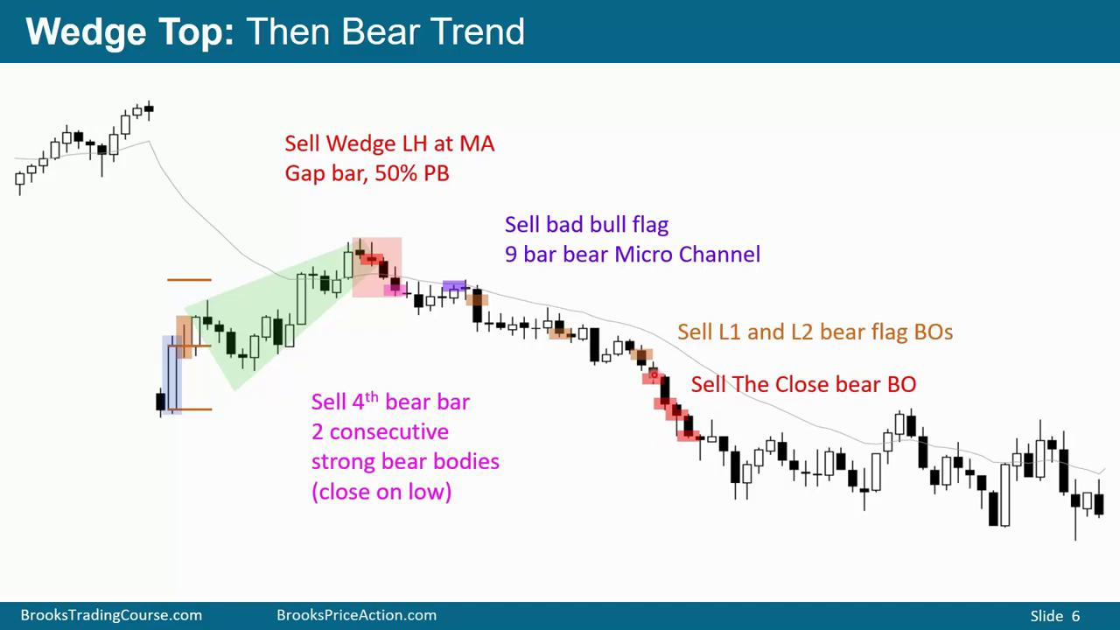
这里做空，低胜率，高盈亏比
连续6根阴线，持续9根k线的微型下降通道
第一次反转失败，所以可以做空bull flag
趋势明显之后，顺着趋势方向做空
突破趋势线，并且好的跟随，然后做空
胜率更高

Slide 7
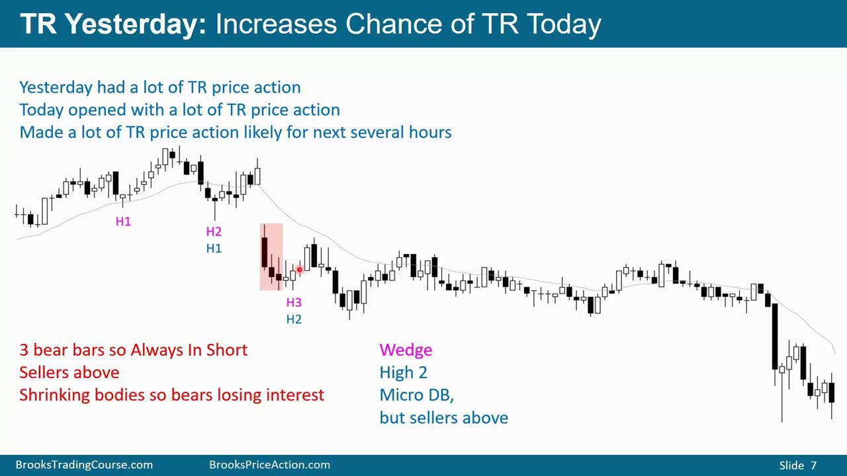

Slide 8
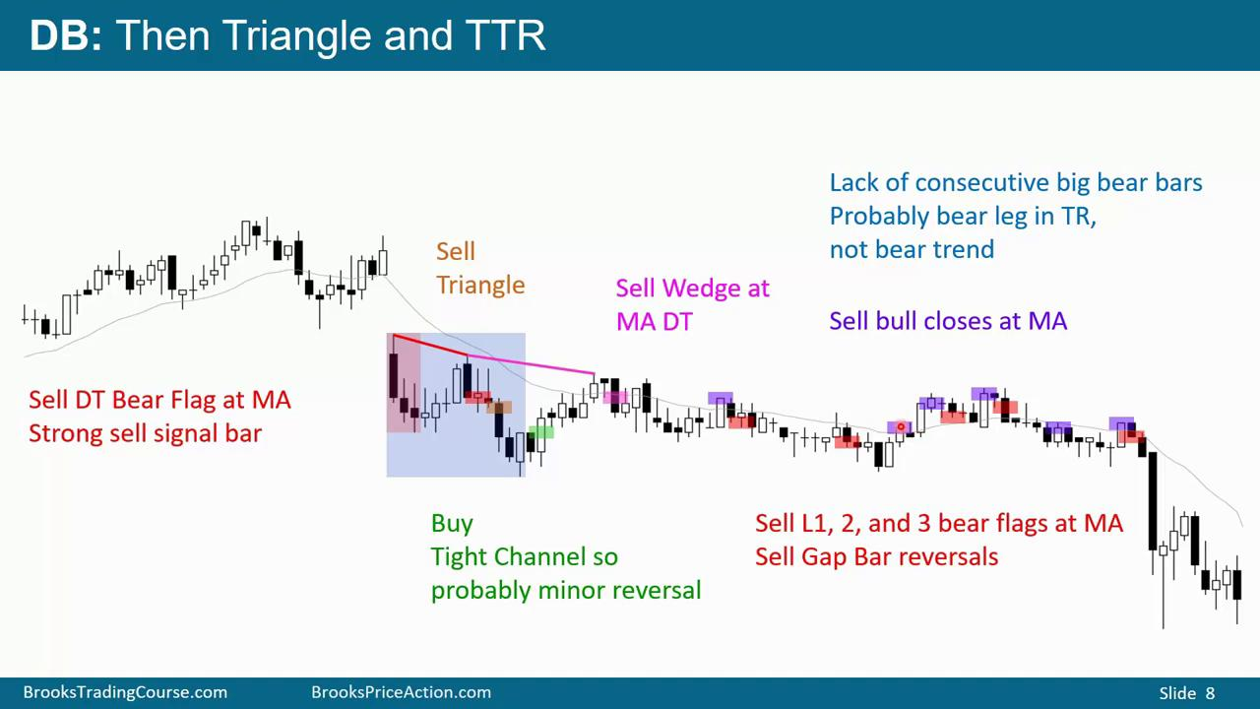
赌注每次突破EMA失败（这个比较符合我的性格）
所以每次尝试突破EMA的阳线，就做空

Slide 9
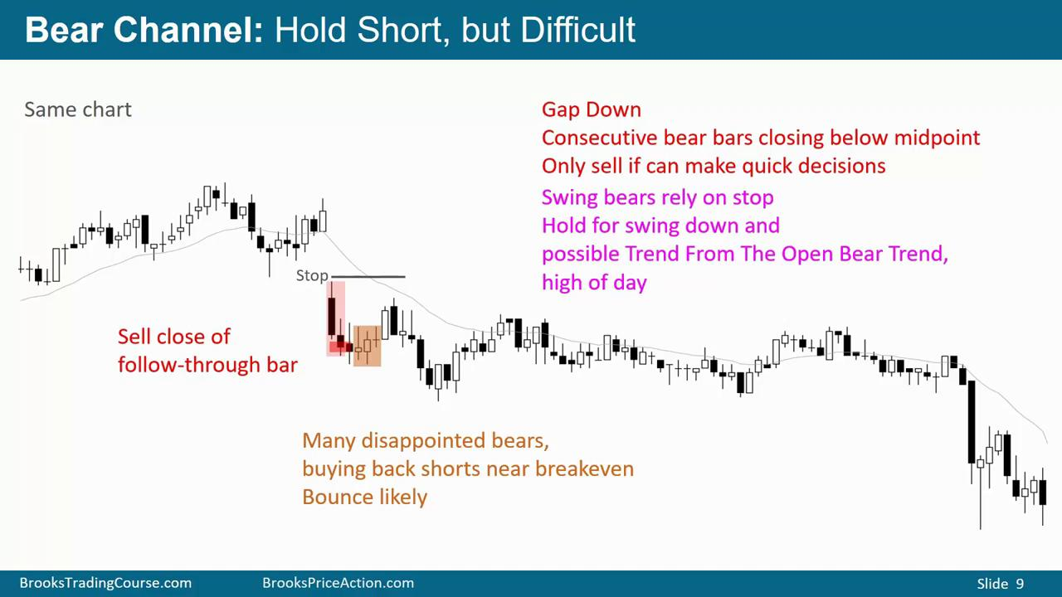
势头变弱，出现doji，空头失望，决定打平出局
所以很有可能反弹

Slide 10
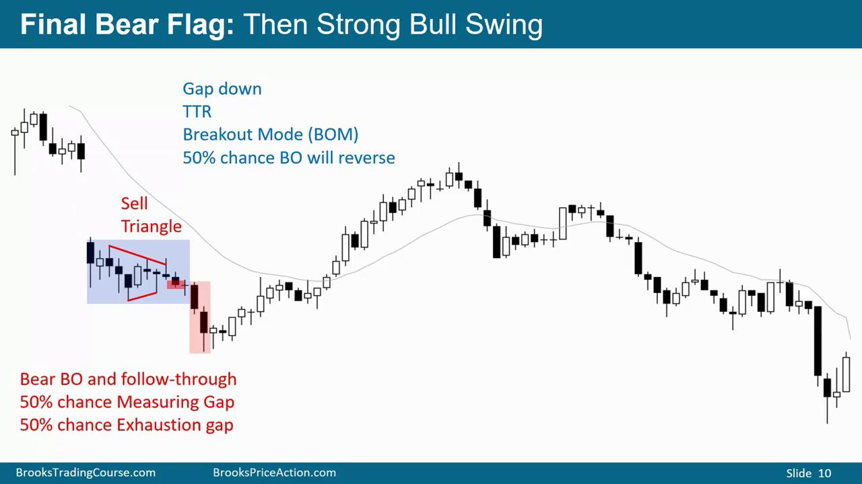
低开
TTR
所以是BOM
50%概率BO失败被反转

Slide 11
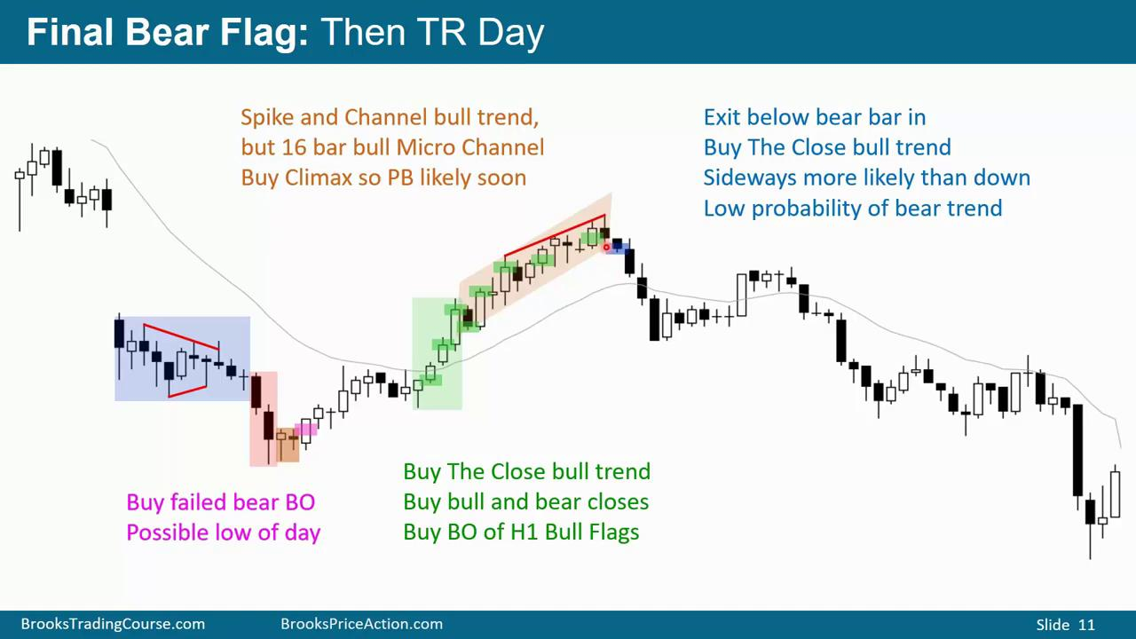
持续16根k线的微型上涨通道
买入高潮不可持续，所以很快回调

Slide 12
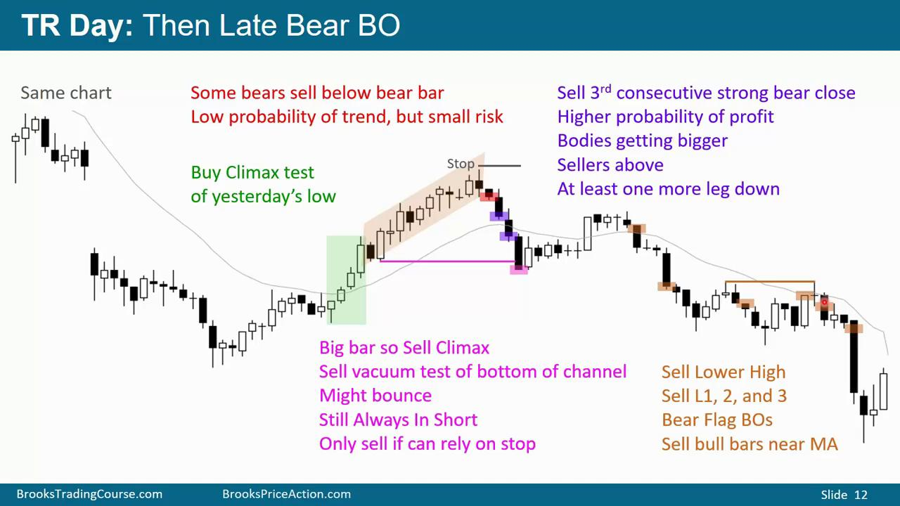
经典测试通道起点
所以如果上面做空
这里设置止盈是合理的

Slide 13
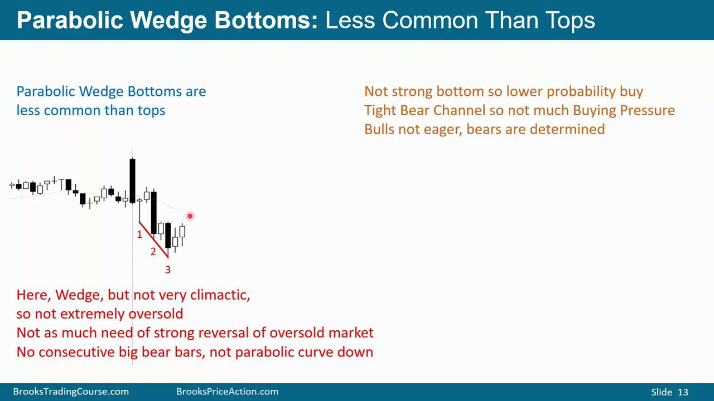
抛物线楔形底比顶更少见
没有强势底部
下降窄通道，没有很多买压
多头买的意愿不强烈，空头比较坚定
不是非常超卖

Slide 14
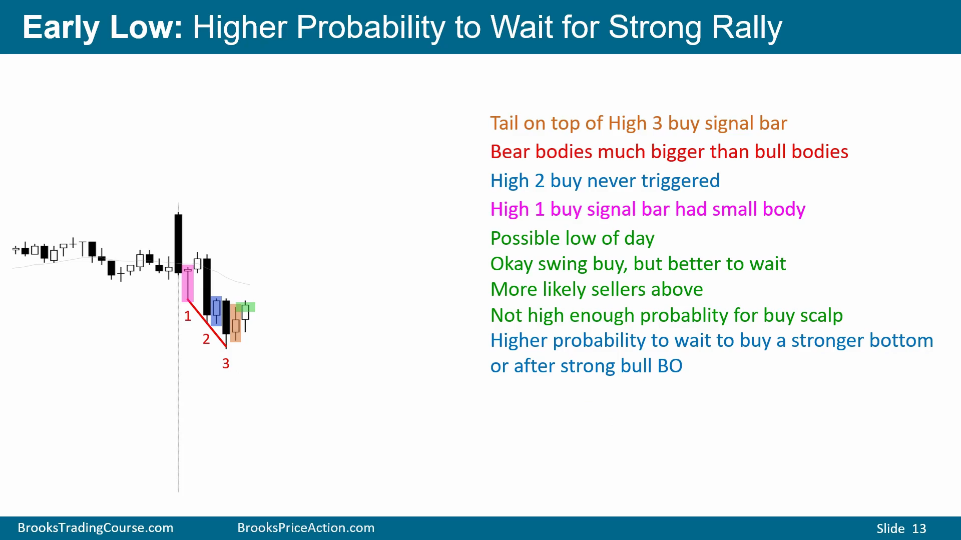
H3买入信号k上影线很长
阴线体积比阳线体积更大
H2信号K没有触发
H1信号K体积很小，doji
也许是今天最低点
买入做波段也ok，不过最好等等
更有可能上方有空头做空
买入scalp的胜率也不高

Slide 15
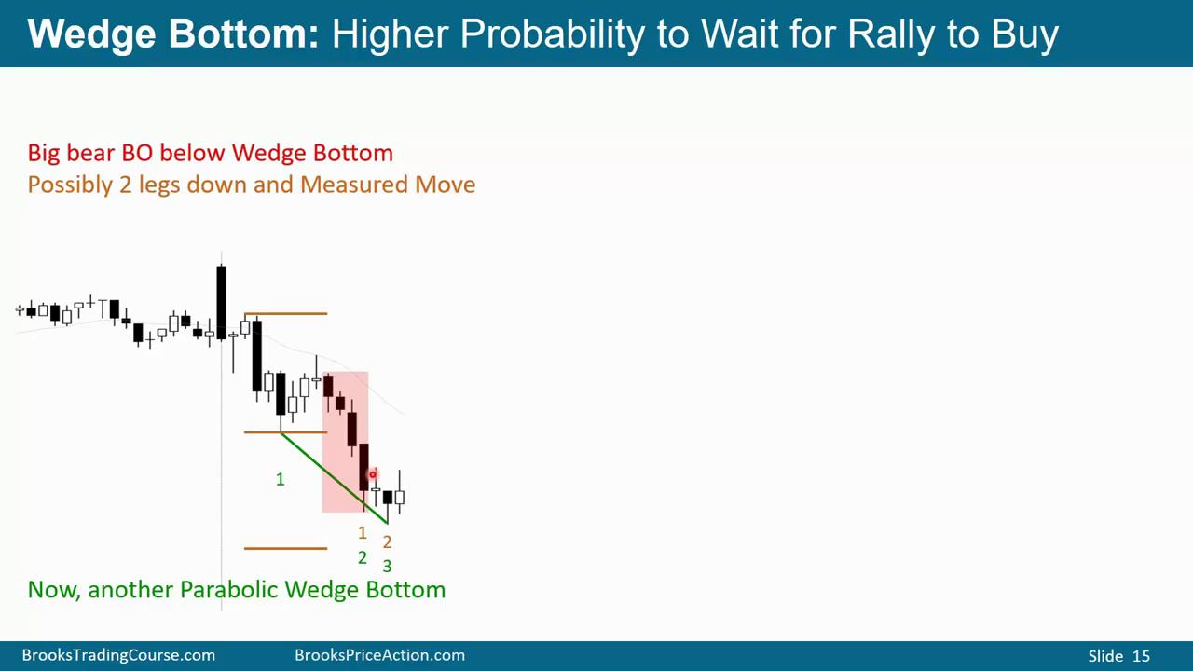
强势向下，更有可能还有一腿下跌
虽然看到了wedge样子的东西，但是做多胜率依然很低

Slide 16
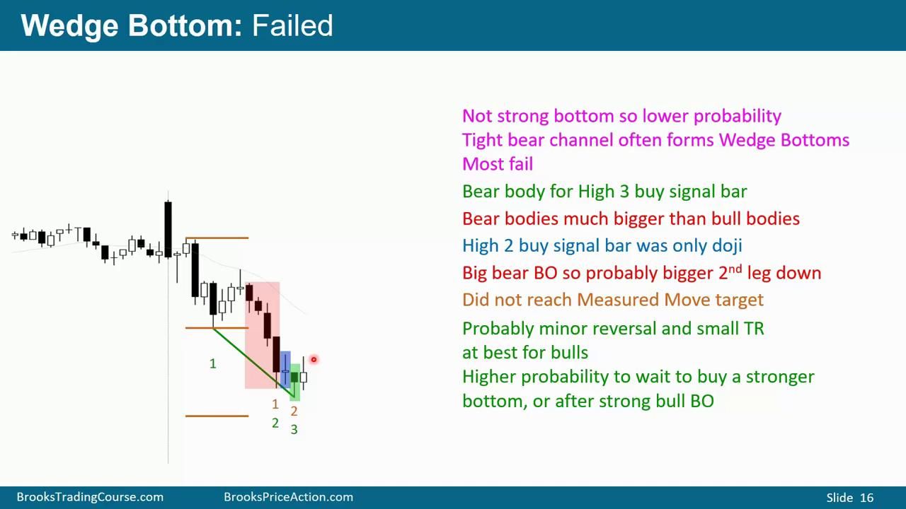
没有强势底部所以低胜率
下降窄通道经常形成Wedge Botton，大多数失败

Slide 17
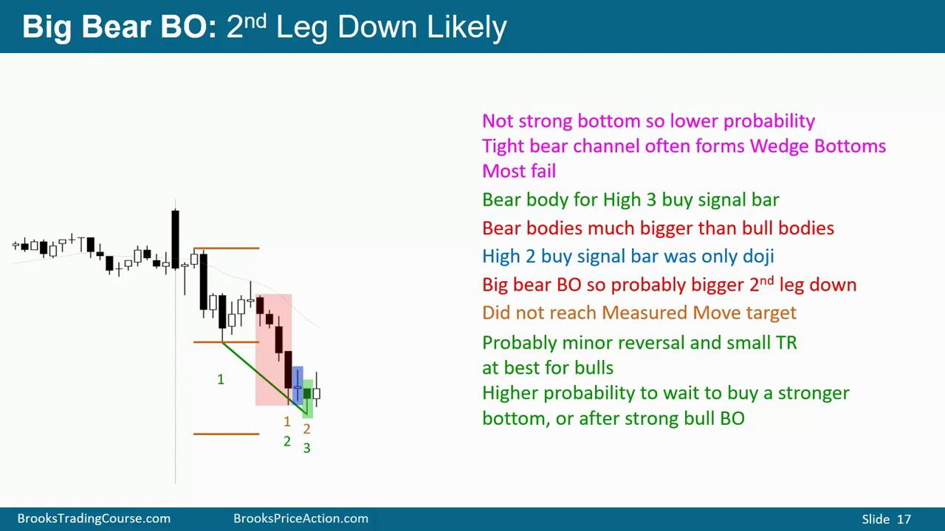

Slide 18
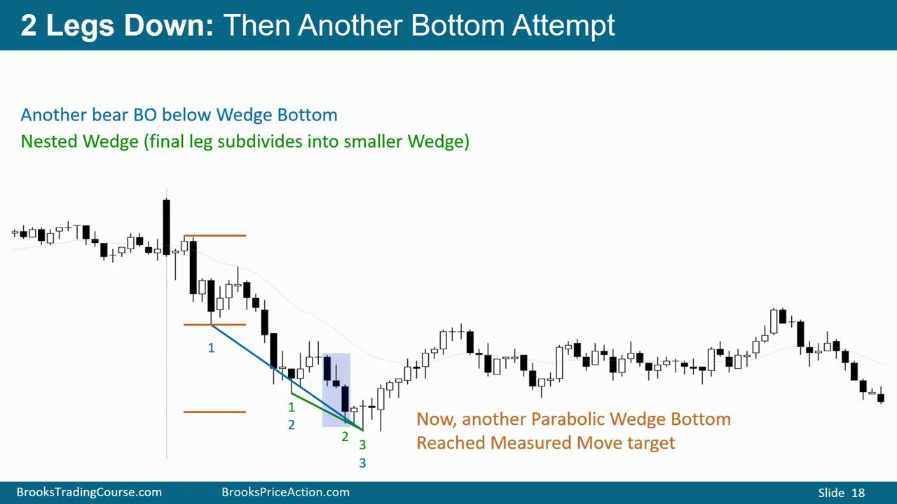
突破之后
两腿下跌
又是抛物线底部
但是达到了MM目标位（所有的反转都发生在SR位）

Slide 19
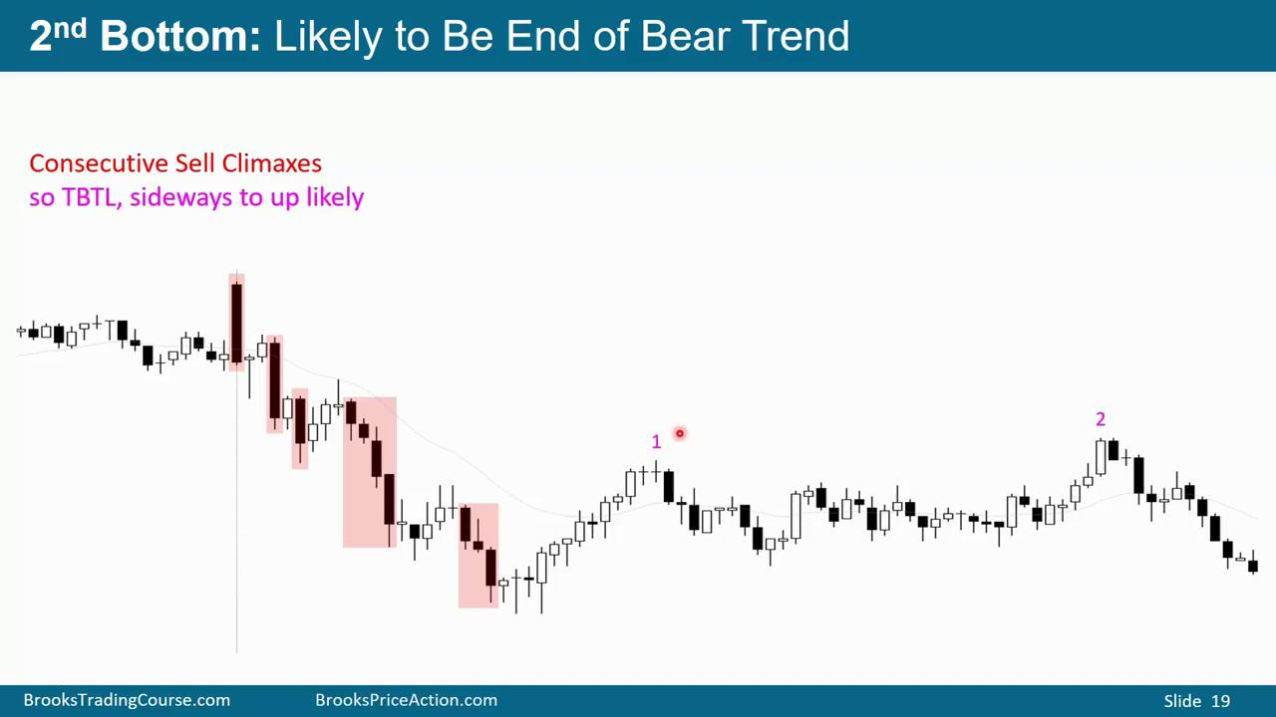
连续的卖出高潮后，力竭了
所以可能TBTL反转上涨

Slide 20
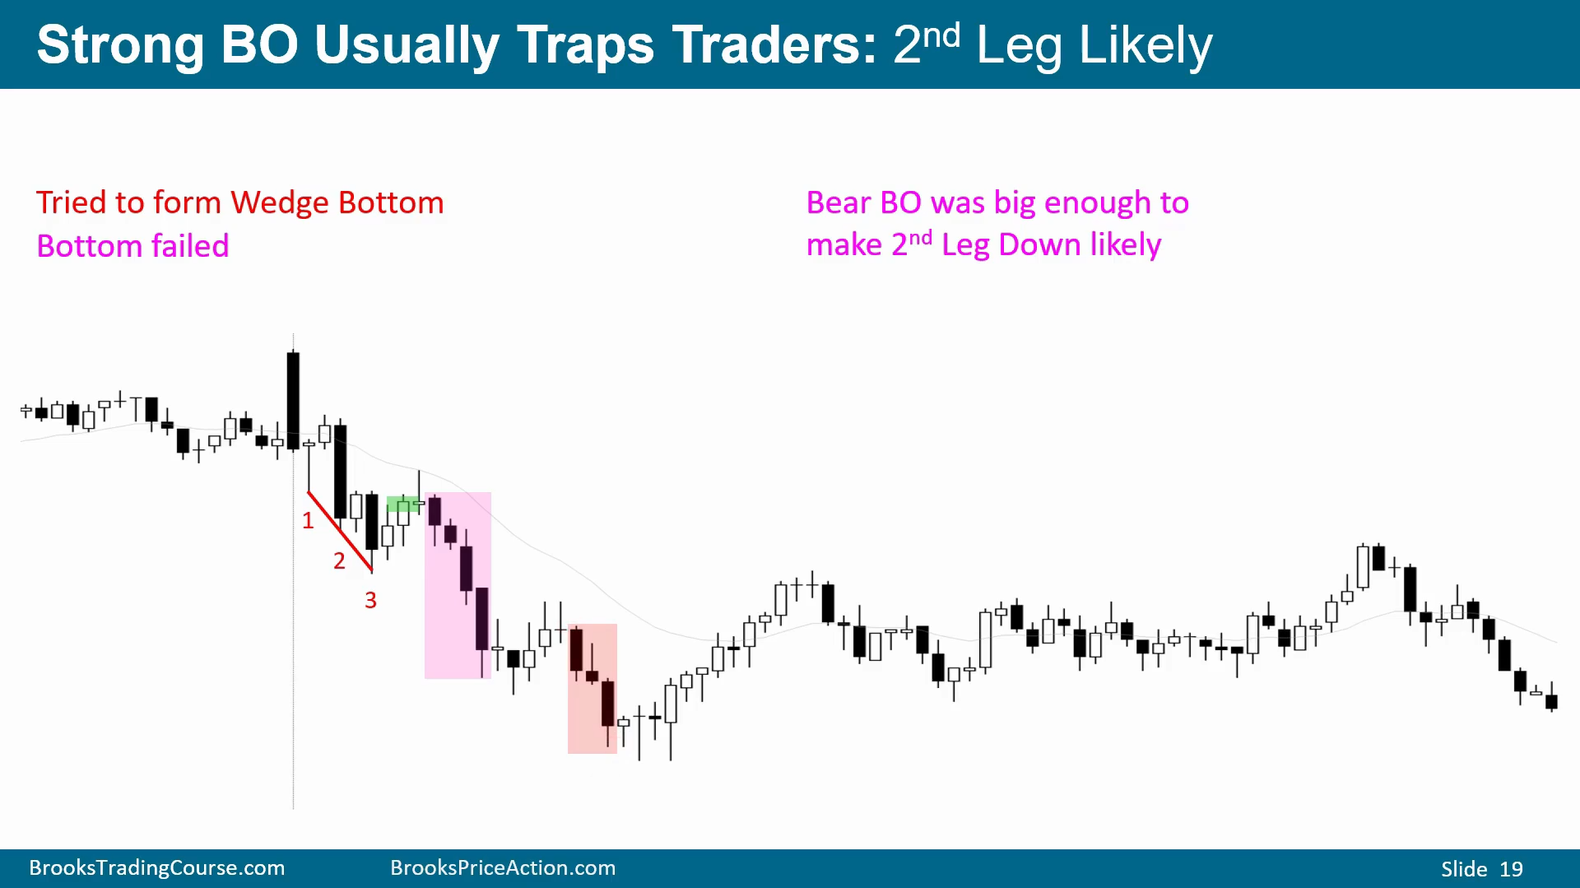
警惕2nd leg陷阱

Slide 21
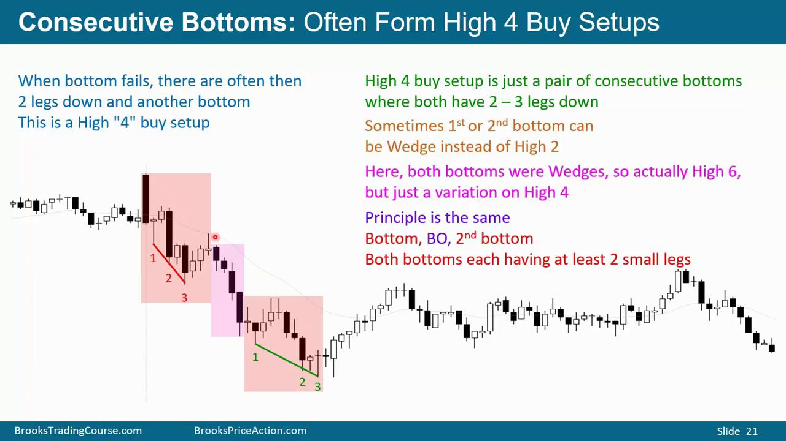
所谓的H4就是不断的想要bottom失败
然后继续1-2腿下跌

Slide 22
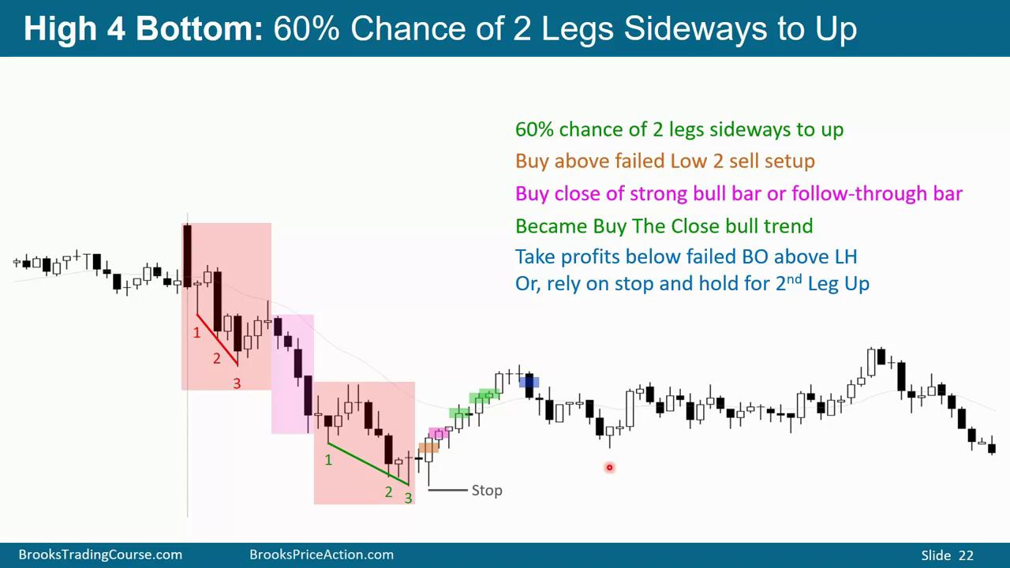
H4底，60%概率2腿震荡上涨

Slide 23
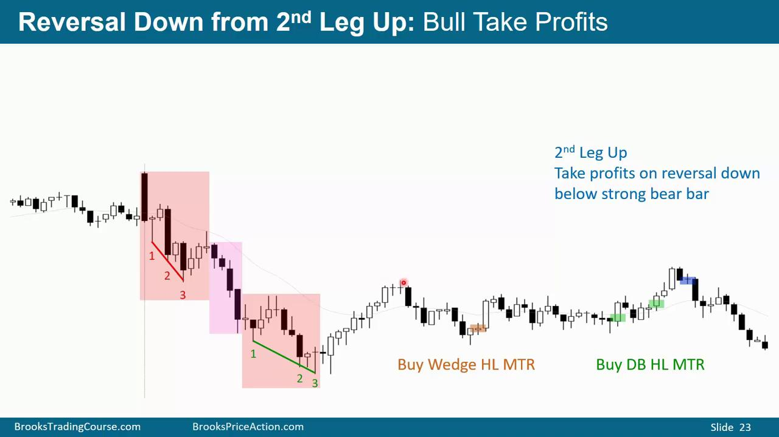

Slide 24


Slide 25
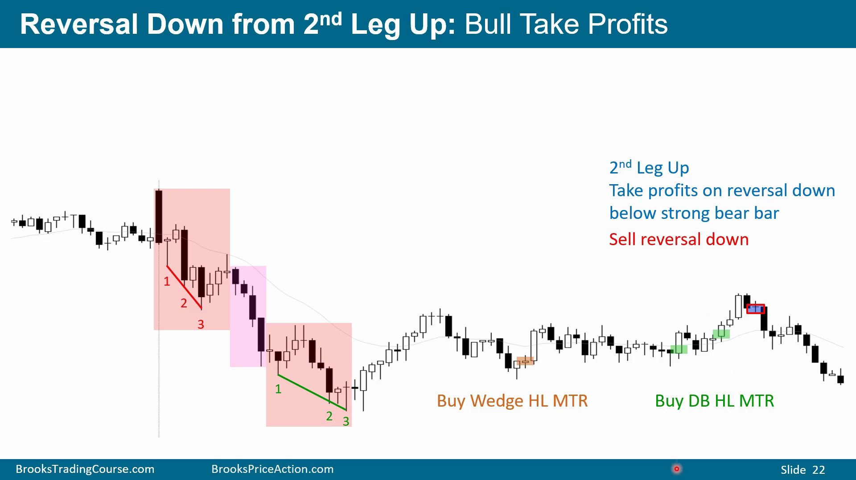

Slide 26
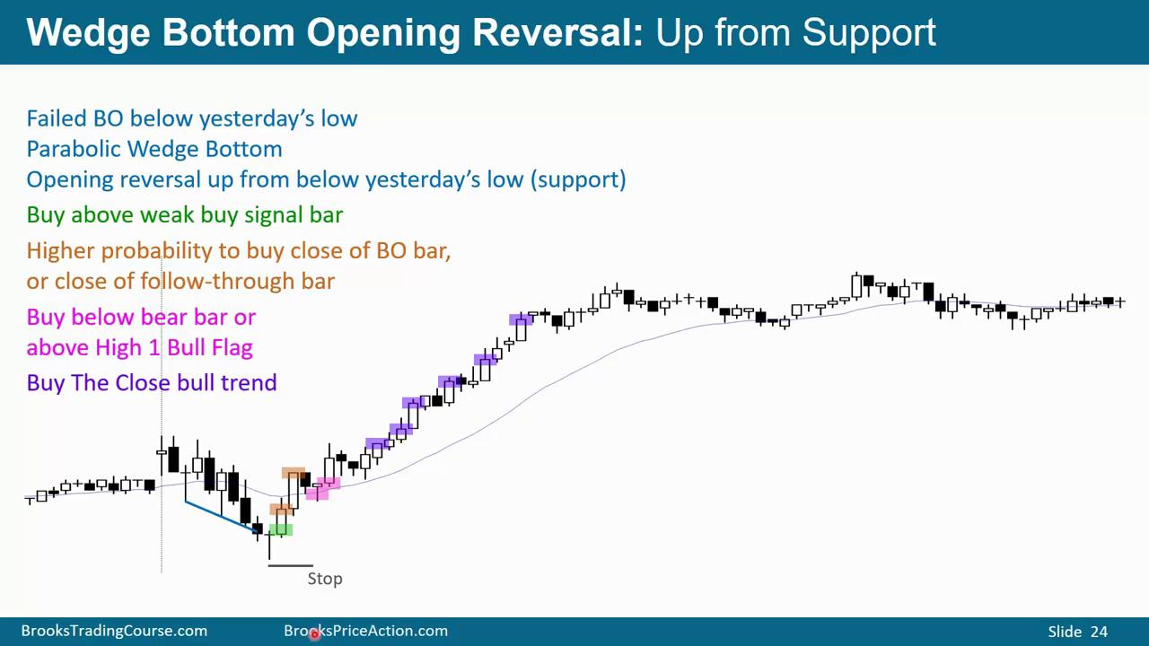

Slide 27
